Slide 1
基于Qt的卷积神经网络辅助设计系统
软件学院 2013级 软件工程
贾锋
指导教师:王欣

Slide 2
前言:
神经网络的开发试验需要使用深度学习框架
深度学习框架的使用:
下载源码,配置环境,安装依赖,编译生成
命令行工具
使用方法需要学习和训练才能掌握
尝试进行深度学习工具的集成化和可视化,降低使用难度

Slide 3
0.总览
开发语言:C++
图形界面设计:Qt
发布:安装卸载向导,自带依赖
与神经网络相关的核心功能:依托Caffe实现
主要技术特色:
Qt的元对象编译机制和protoc转换机制的兼容
支持语法成分高亮的文本编辑器
交互式的蓝图编辑器
覆盖整个神经网络的开发测试流程

Slide 4
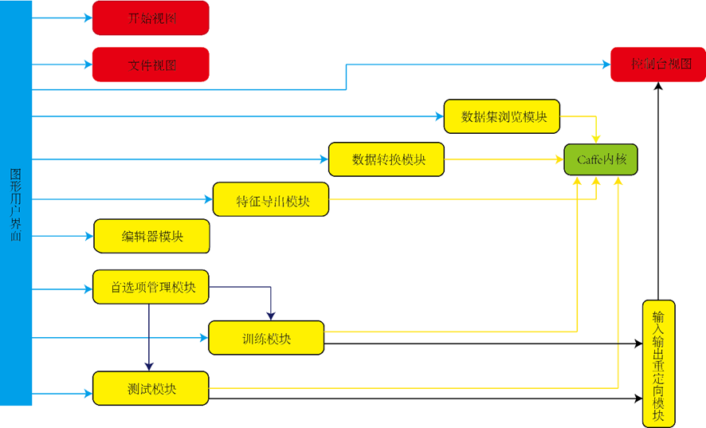
1.程序架构

Slide 5
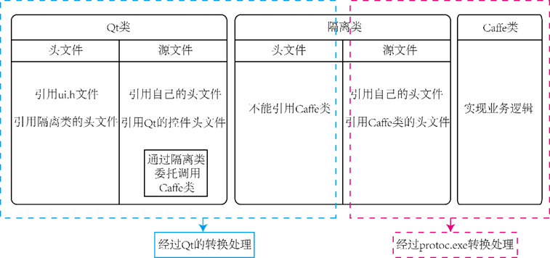
1.1 Qt的元对象编译机制和protoc转换机制的兼容
标记为Q_Object的类会经过元对象编译器(MOC)的处理,将QML标记的对象和Qt宏定义的对象转换为本地化C++代码.
Google Protocol Buffer数据交换形式使用类似的机制,由protoc.exe完成代码转换
一个类不能同时经过两种生成工具的转换

Slide 6
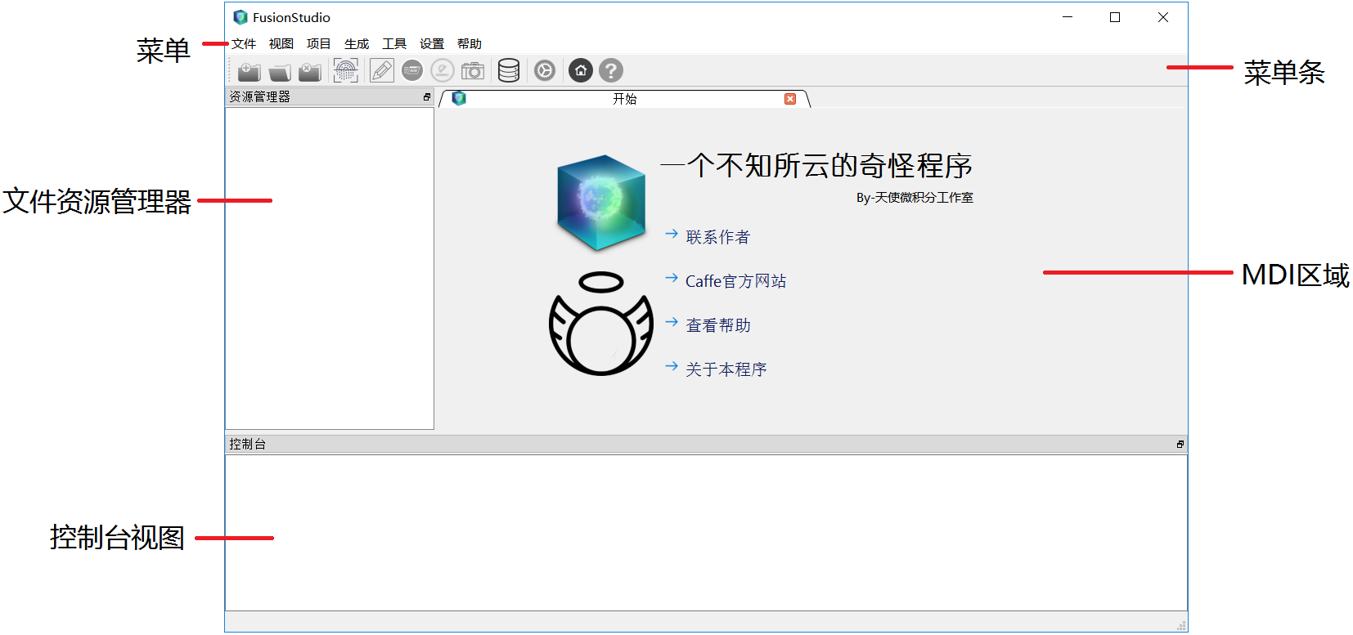
2.界面

Slide 7
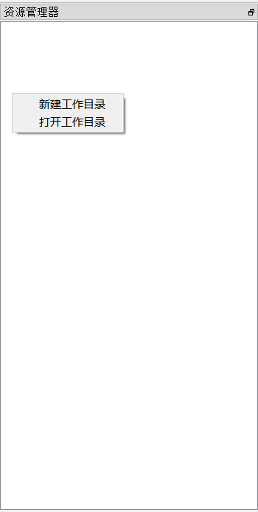
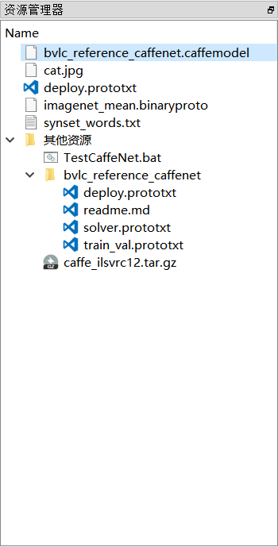
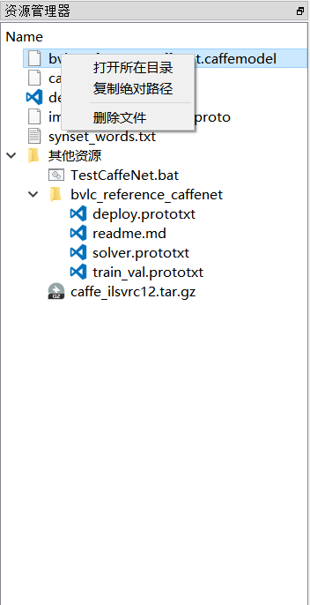
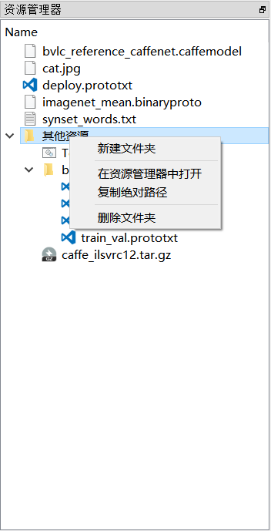
3.文件资源管理

Slide 8
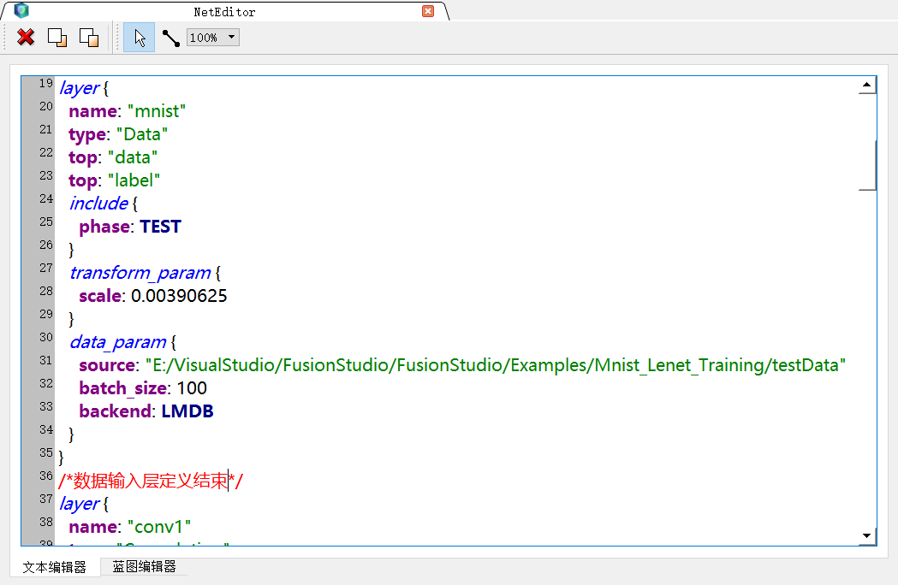
4.文本编辑器
行号
实时显示
支持的语法成分:
域名
字符串
子域名
关键词
注释

Slide 9
4.1 支持与法高亮的文本编辑器的实现
利用Qt 的信号槽机制,自定义内容变更信号,Qt会设置守护线程实时监控文本区域的变化,响应函数中根据变化情况采取相应的行动
重载Qt中的纯文本编辑区域,通过内置一个定制化的Widget实现行号显示条
通过正则表达式进行语法模式的识别,一旦识别成功,触发响应函数更改当前Widget的画刷,完成语法成分的显示
出于复杂度和这个模块的目标,没有使用基于产生式的词法分析和语法分析.

Slide 10
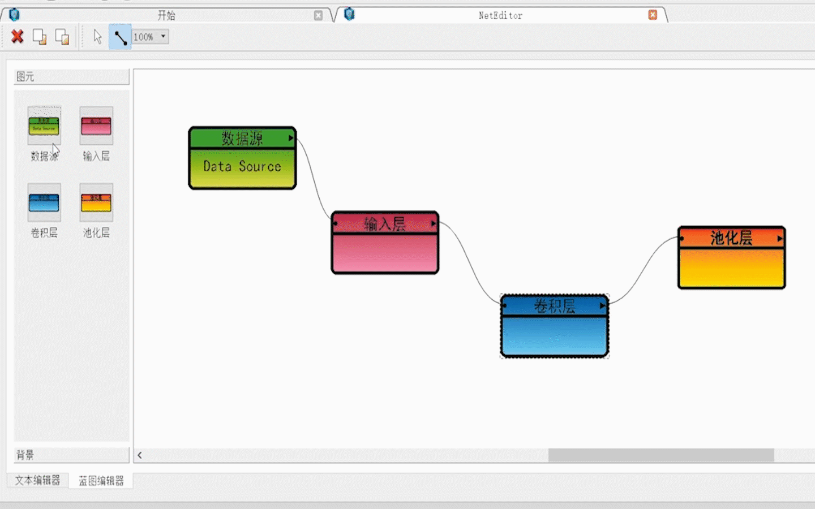
5.蓝图编辑器
交互式绘制
曲线的形状会根据起止点的位置而自动调整
缩放,更换背景
可以自由连接

Slide 11
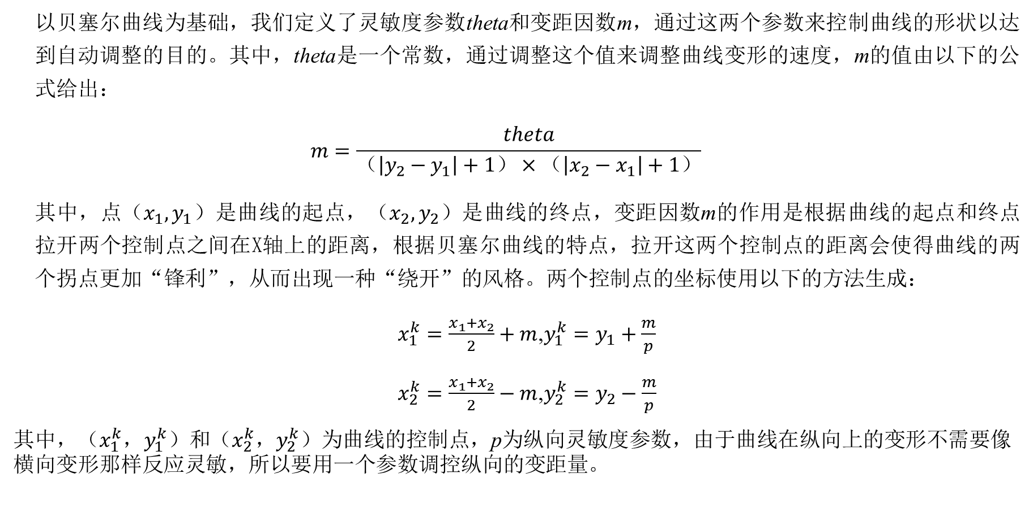
5.1 蓝图编辑器-曲线绘制的实现
以贝塞尔曲线为基础，我们定义了灵敏度参数theta和变距因数m，通过这两个参数来控制曲线的形状以达到自动调整的目的。其中，theta是一个常数，通过调整这个值来调整曲线变形的速度，m的值由以下的公式给出：
$$m=\frac{theta}{（\left|y_{2}−y_{1}\right|+1）×（\left|x_{2}−x_{1}\right|+1）}$$
其中，点（$x_{1},y_{1}$）是曲线的起点，（$x_{2},y_{2}$）是曲线的终点，变距因数m的作用是根据曲线的起点和终点拉开两个控制点之间在X轴上的距离，根据贝塞尔曲线的特点，拉开这两个控制点的距离会使得曲线的两个拐点更加“锋利”，从而出现一种“绕开”的风格。两个控制点的坐标使用以下的方法生成：
$x_{1}^{k}=\frac{x_{1}+x_{2}}{2}+m$,$y_{1}^{k}=y_{1}+\frac{m}{p}$
$x_{2}^{k}=\frac{x_{1}+x_{2}}{2}−m$,$y_{2}^{k}=y_{2}−\frac{m}{p}$
其中，（$x_{1}^{k}$，$y_{1}^{k}$）和（$x_{2}^{k}$，$y_{2}^{k}$）为曲线的控制点，p为纵向灵敏度参数，由于曲线在纵向上的变形不需要像横向变形那样反应灵敏，所以要用一个参数调控纵向的变距量。

Slide 12
5.2 蓝图编辑器-整体实现
通过通过继承QGraphicsScene实现DiagramScene类，实现了插入图元、删除图元和图元颜色编辑等操作
重写父类中的鼠标响应函数来响应鼠标的拖动和点击，以实现图元的拖动
继承QGraphicsPixmapItem实现DiagramItem类，用于存储几种既定图元，图元从矢量图加载，能够向绘图区域进行绘制，并支持碰撞检测
继承QGraphicsLineItem实现Arrow类，用于存储和绘制网络块之间的连接曲线

Slide 13
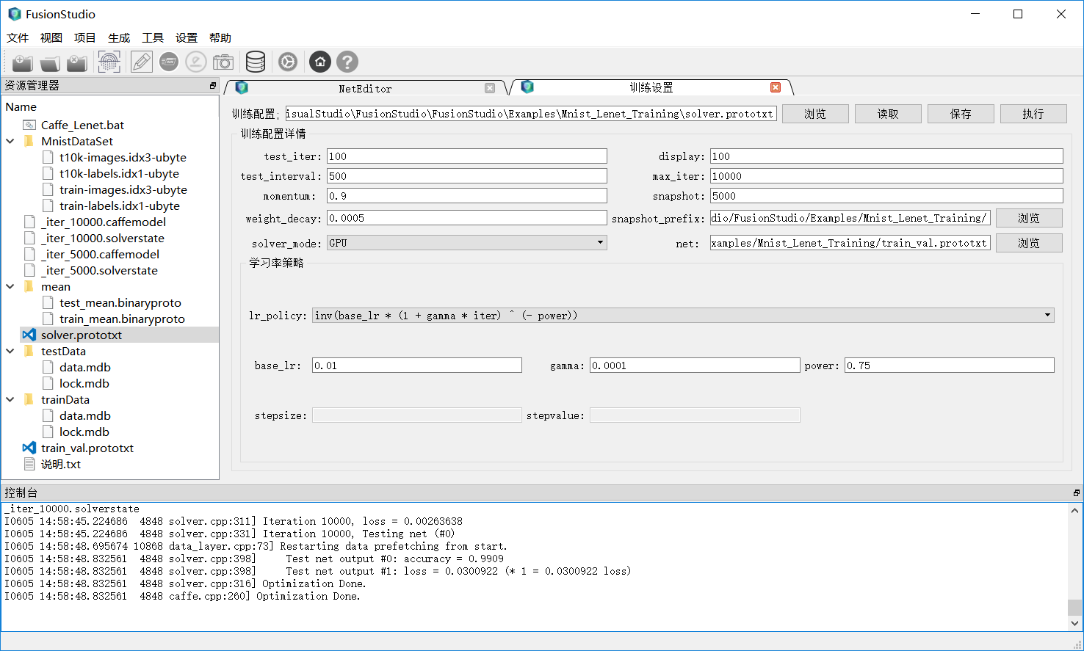
6.训练
超参设置
配置保存到文件
网络参数快照
训练结果和过程的输出

Slide 14
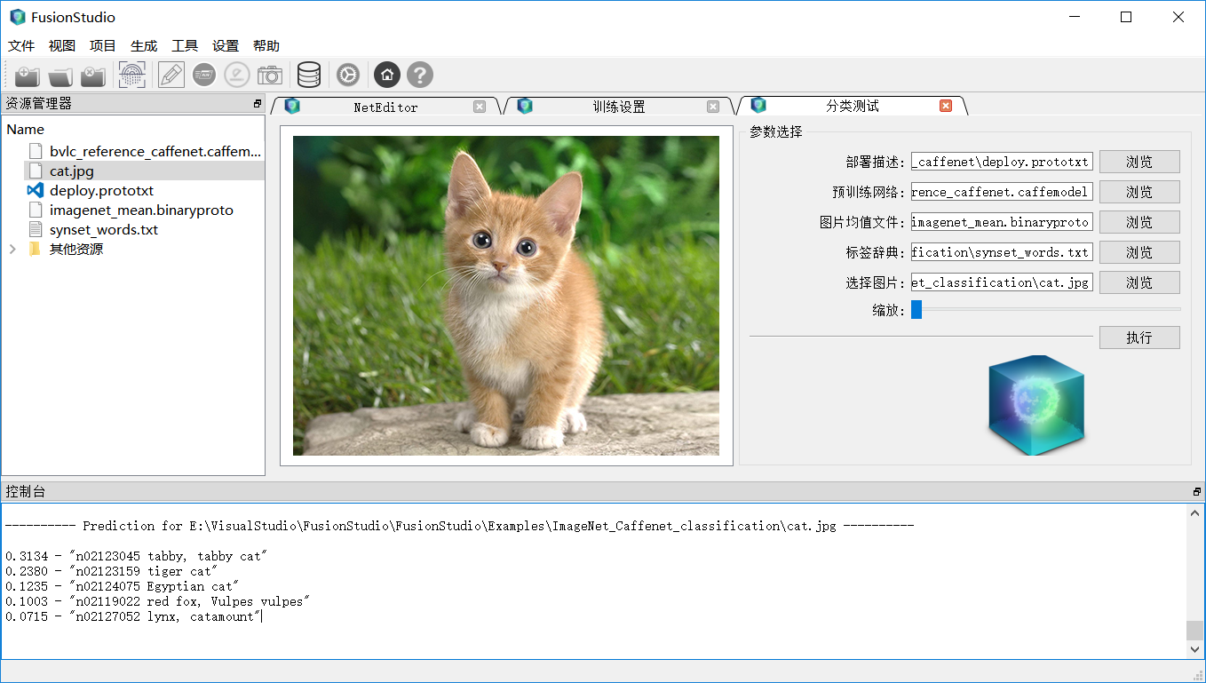
7.分类测试
图片预览
分类结果显示

Slide 15
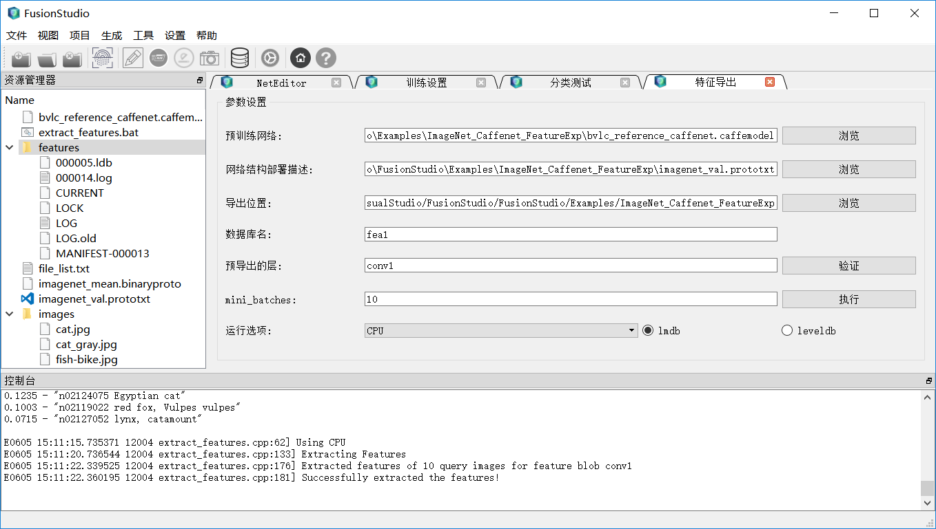
8.特征导出
导出结果存储在数据库中
程序提供数据库浏览工具,可以用来查看特征

Slide 16
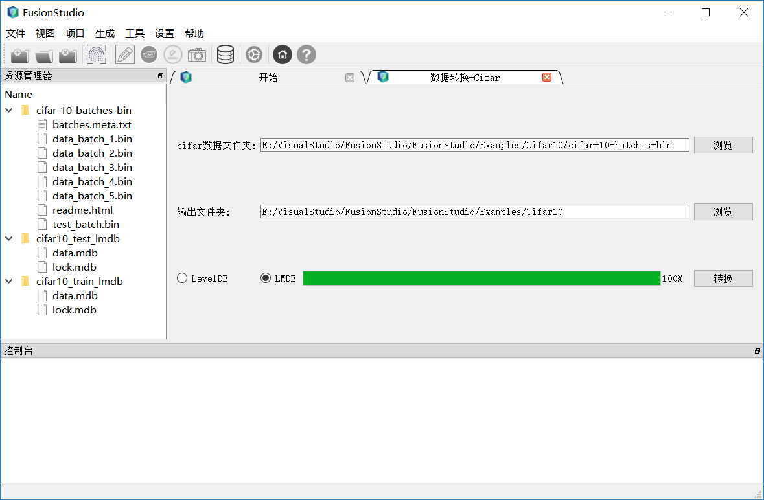
9.数据格式转换
进度显示
支持Cifar,Mnist,数据集的转换
支持图片集的转换

Slide 17
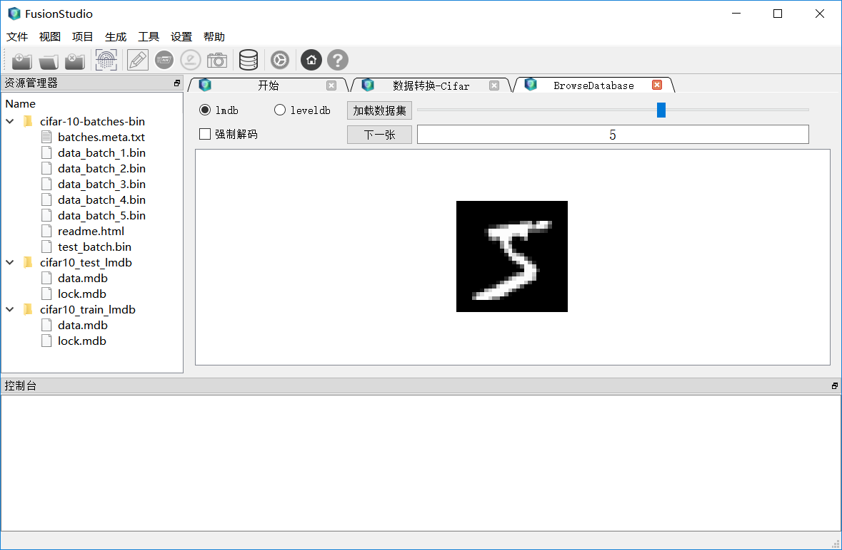
10.数据集读取
读取标签和内容
能够处理数据库加载失败,数据库类型错误等异常
强制解码,忽略数据库类型异常,使用所选的数据类型,将加载的数据库文件强行按照数据库模式解码,可用于测试
图片缩放

Slide 18
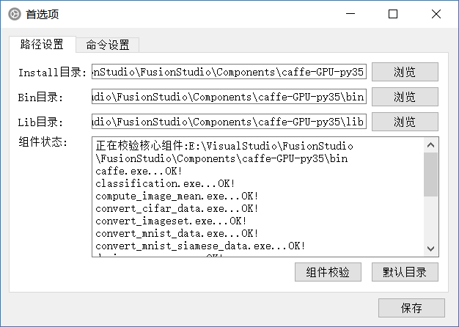
11.配置管理
配置核心目录和命令
配置项保存到文件中
组件校验
更换核心组件,升级不需要重新编译主程序

Slide 19
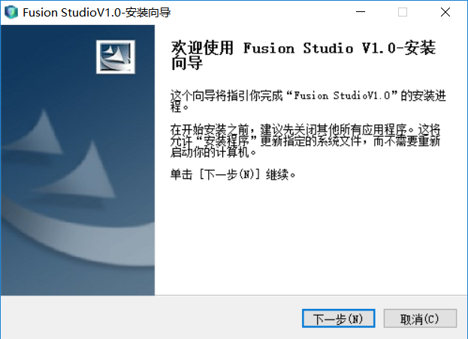
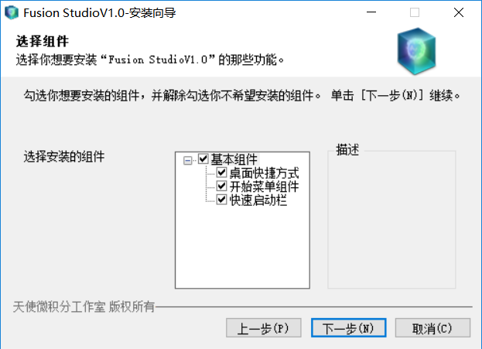
12.安装和卸载
Windows安装和卸载向导
内部含有运行所需的所有依赖项,不需要额外安装其他组件
安装包大小:1.73GB
安装所需空间:4.17GB
可以通过控制面板卸载,卸载无残留

Slide 20
感谢您的聆听

